Slide 1

固體廢物與我何干？

Slide 2

在處理固體廢物方面，香港面對甚麼問題？
現時香港是怎樣處理固體廢物呢？
試觀看以下片段，
https://www.youtube.com/watch?v=wgM0GbNOZ54
(0:00 – 0:57)

Slide 3
15？16？
現時香港人每日棄置多少公噸的固體廢物？
A. 10,000
B. 14,000
Notes:
ANS: B. 14,000 t/d

Slide 4

你知道香港的固體廢物的來源與成份嗎？

Slide 5
試完成下表
表1 ： 二零一三年都市固體廢物的成份
成份 | 每日平均量（每日公噸數）
 | 家居廢物 | 商業廢物 | 工業廢物 | 工商業廢物 | 都市固體廢物
玻璃（如玻璃瓶） | 248 | 85 |  | 106
金屬（如鋁罐） | 102 | 56 | 19 | 75 | 177
紙料（如紙巾、包裝盒） | 1,195 | 534 | 93
塑料（如膠袋、包裝物料） | 1,212 | 504 | 150
易腐爛的廢物（如廚餘） | 3,100 |  | 75 | 1,089
紡織物 | 176 | 52 | 43
木材／藤料 | 97 | 42 | 255
家居有害物料（漆油、殺蟲、電池、電器） | 82 | 20 |  | 37
其他（如體積龐大的物品及其他種類物料） | 148 | 101 | 107
總計 |  | 2,408

Slide 6
成份 | 每日平均量（每日公噸數）
 | 家居廢物 | 商業廢物 | 工業廢物 | 工商業廢物 | 都市固體廢物
玻璃（如玻璃瓶） | 248 | 85 | 21 | 106 | 353
金屬（如鋁罐） | 102 | 56 | 19 | 75 | 177
紙料（如紙巾、包裝盒） | 1,195 | 534 | 93 | 628 | 1,833
塑料（如膠袋、包裝物料） | 1,212 | 504 | 150 | 654 | 1,866
易腐爛的廢物（如廚餘） | 3,100 | 1,014 | 75 | 1,089 | 4,189
紡織物 | 176 | 52 | 43 | 95 | 270
木材／藤料 | 97 | 42 | 255 | 297 | 394
家居有害物料（漆油、殺蟲、電池、電器） | 82 | 20 | 17 | 37 | 118
其他（如體積龐大的物品及其他種類物料） | 148 | 101 | 107 | 208 | 355
總計 | 6,359 | 2,408 | 780 | 3,188 | 9,547

Slide 7
圖表中反映了香港的固體廢物的情況，試思考以下問題：
哪三種成分的固體廢物最多？為什麼？
哪一類廢物來源製造的固體廢物數量最多？ 這反映了什麼情況？
對於香港固體廢物的問題，有什麼解決方法？

Slide 8
香港三個堆填區的總容量為1.4億立方米。若果我們每天棄置超過14,000公噸的都市固體廢物，全年共棄置511萬公噸。
本港三個堆填區的壽命只有4年。
完成工作紙（一）

Slide 9
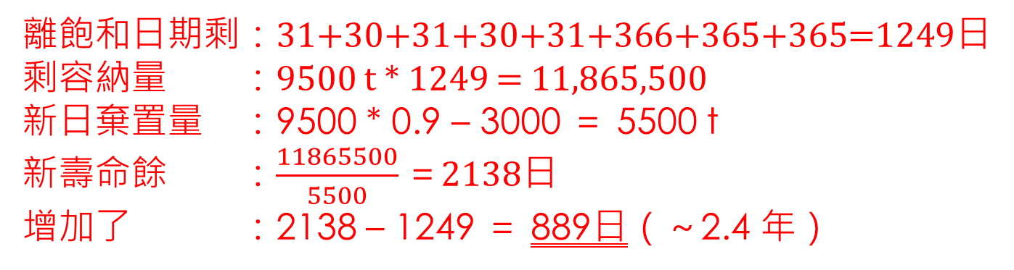
工作紙
香港都市固體廢物實況
有根據的猜測 Educated guess
  現時 MSW 日棄置量為 9,500 tonnes
  三個堆填區於2018年底飽和
  假設源頭（立刻）減廢 10%、日處理量 3,000 公噸超級焚化爐（立刻）建成…
  可增加三個堆填區多少日子的壽命？
離飽和日期剩：31+30+31+30+31+366+365+365=1249日
剩容納量 ：9500 t * 1249 = 11,865,500
新日棄置量 ：9500 * 0.9 – 3000 ＝ 5500 t
新壽命餘 ：$\frac{11865500}{5500}＝2138日$
增加了 ：2138 – 1249 ＝ 889日（～2.4 年）

Slide 10
策掂佢
由於現今生活上的各種需求日漸增加 ，令到現時香港面對嚴峻的固體廢物問題。 然而，愈來愈多的固體廢物沒有得到恰當的處理，令到自然環境受到損害。當要處理這些固體廢物時，也會對有限的土地構成壓力。因此，各位未來社會的主人翁， 我們要「一齊拆掂佢」。
完成工作紙（二）

Slide 11
都市固體廢物收費三方式，何者較優？
試行城市固體廢物收費計劃
參與屋苑 | 淘大花園、柴灣邨、真善美邨、藍灣半島、廣田邨、德田邨及逸樺園
涉及住戶 | 10,266戶
三種收費模式 | 按幢垃圾重量：按樓宇棄置廢物的總重量模擬收費，每公噸500元。 按幢桶量收費：按樓宇棄置廢物所用垃圾桶的數量計算，每桶660公升，約模擬收費66元。 按戶隨袋收費：個別住戶可選購容量5公升、10公升或15公升的指定膠袋，盛載棄置廢物，建議平均售價分別為5毫、1元及1.5元。
 | 資料來源：環境保護署

Slide 12
策掂佢 ---固體廢物收費
分析政府推行固體廢物收費計劃時將會遇到的困難
「按戶隨袋」方式難執行
市民參與度低
屋邨經濟負擔問題

Slide 13
策掂佢 ---固體廢物收費
政府應如何提升市民在固體廢物收費試行計劃的參與度
提供參與優惠
加強宣傳教育
建設相關配套設施

Slide 14
固體廢物回收力度不足，出路何在？
市民回收意識薄弱 ?
回收設施不便市民 ?
回收承辦商欠監管 ?
回收業陷營運困境 ?

Slide 15
市民回收意識薄弱？
1998年：三色回收桶，不少市民縱使手上有可循環再造的物料，也未必懂得拿去回收。
以膠樽為例，回收商希望收到已處理乾淨的膠樽，但市民放進回收桶的往往都是被污染的，如附帶食物殘渣。
至於處理廚餘方面，有調查發現81%受訪者沒有收集家居廚餘的習慣；當中逾半認為廚餘沒有任何用途，另有86%基於不懂處理廚餘，顯然本港市民對廚餘缺乏認知。

Slide 16
回收設施不便市民？
現時每個屋邨和屋苑放置的回收筒未有統一規格，有些分層擺放，有些只放在樓宇大堂，以致市民要將可回收的垃圾送落樓，難免打消回收意欲。
至於街道上，市民不容易找到回收桶 。地球之友就指街頭垃圾桶及回收桶比例嚴重失衡，平均每20個垃圾桶才有一個回收桶。

Slide 17
回收承辦商欠監管？
目前食環署將街上的回收箱外判給承辦商，負責清潔、篩選後回收廢物。但有回收承辦商承認，曾將80%回收得來的塑膠直接送往堆填區。
縱然放置在屋苑或大廈的回收箱有物業管理公司或清潔承辦商負責，但由於現時回收只屬自願性質，那些公司根本無意推動和監察居民做垃圾分類，減低回收成效。

Slide 18
回收業陷營運困境？
營運成本高︰回收商面對近年租金及各項經營成本上升，經營困難；回收業界亦未得到適切支援。
過分依賴出口︰政府只聚焦在如何回收，至於回收後如何處理，出現「有回收、無再造 」的困局。現時近超過九成的可循環再造物料都是出口到內地及其他國家，留在本地處理及再造成有用產品的只是少數。

Slide 19
策掂佢 --- 固體廢物回收
本港回收業面對甚麼機遇和挑戰？
機遇
  回收商見海外對廢物有足夠承接力，故此從事廢料轉口貿易生意不愁沒有出路。
挑戰
  現時回收商零星散落
  回收業難以承擔貴租及高營運成本。
  回收商需聘請及耗資培訓大量人手回收、清潔和篩選，開支不菲。

Slide 20
策掂佢 --- 固體廢物回收
政府應採取甚麼措施來推動回收計劃 ？
成立基金推動社區回收
向市民提供經濟補貼
立例規定業主立案法團推行回收
設立專責回收委員會提倡回收

Slide 21
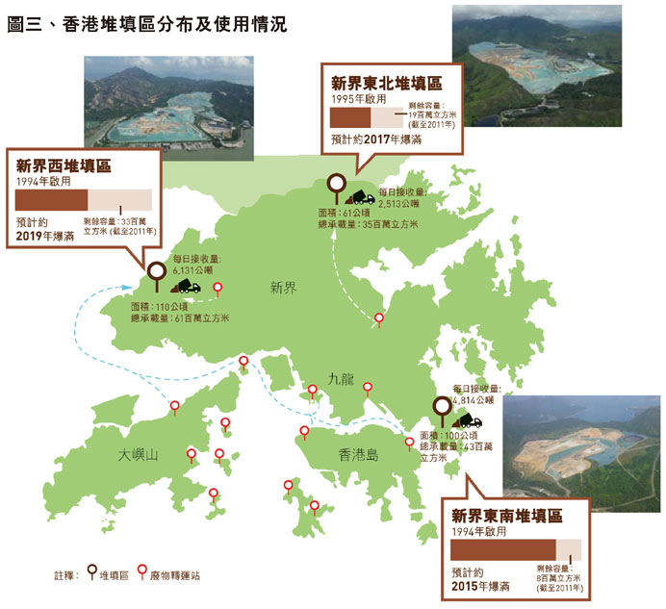
擴堆填區建焚化爐 地區阻力大？
鄰避效應
（not in my backyard）
當「厭惡性」設施選址或興建時，雖然設施能為廣大民眾帶來利益，卻因為須由地區居民承受危害，而導致抗爭的現象。

Slide 22
擴堆填區建焚化爐 地區阻力大？
策略性堆填區 | 堆填氣體的應用模式 | 應用的堆填氣體量 （立方米／小時）
新界西 WENT | 發電以供堆填區使用及處理滲漏污水 | 4,150
新界東南 SENT |  | 1,776
新界東北 NENT | 發電以供堆填區使用、處理滲漏污水及作為煤氣生氣過程中的替代能源 | 7,015

Slide 23
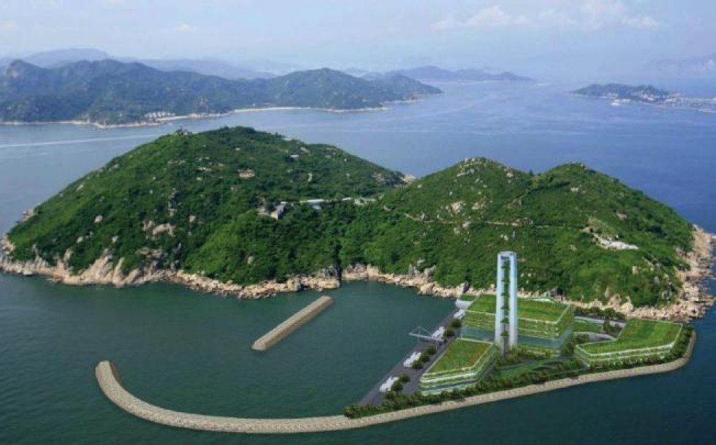
環境局計劃在石鼓洲建立一個「超級焚化爐」，每日處理3000噸的混合廢物。

Slide 24
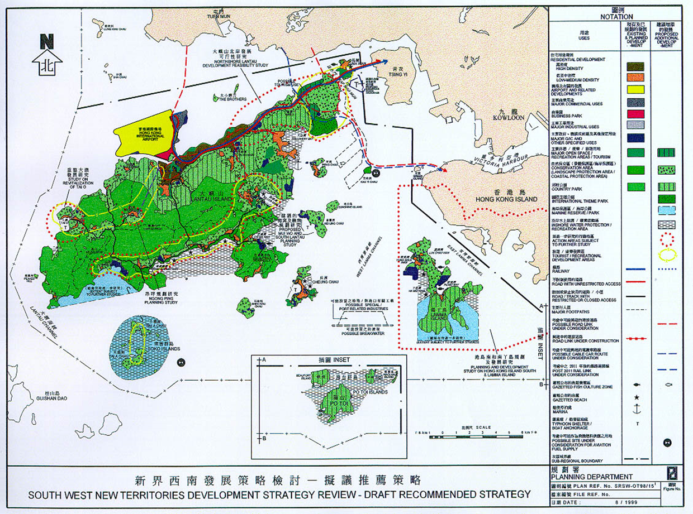
反對石鼓洲建焚化爐？

Slide 25
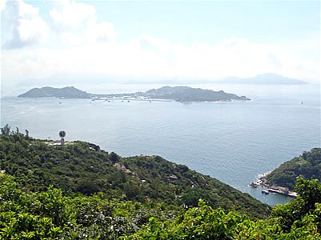
石鼓洲位於長洲之西南及大嶼山澄碧村對開的一島嶼。站在石鼓洲上可以清楚地望見長洲，兩地相距只有一海里。
反對石鼓洲建焚化爐？

Slide 26
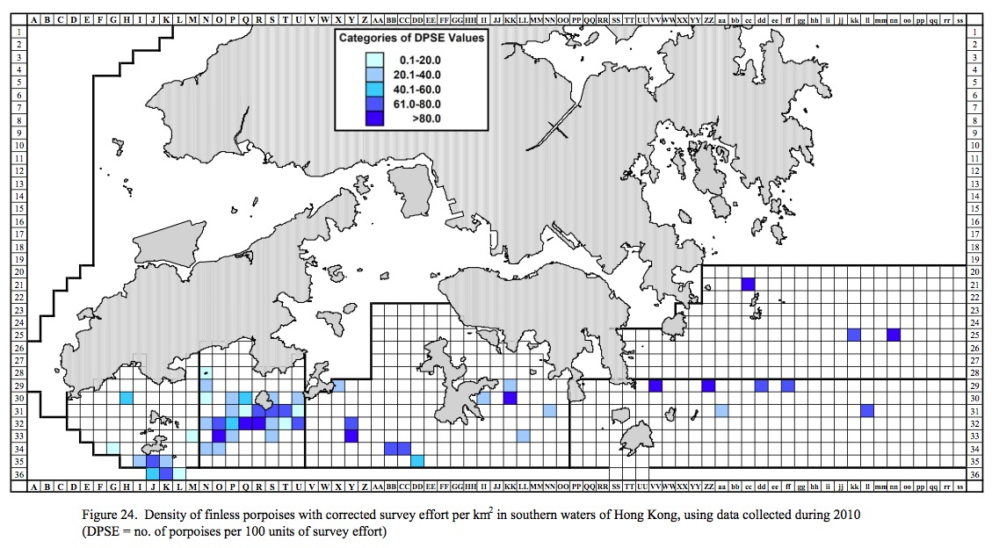
關注江豚的影響

Slide 27
策掂佢 --- 擴堆填區建焚化爐
試分析興建焚化爐及擴建堆填區對可持續發展的影響
焚化爐︰焚燒垃圾的過程會排放灰塵及有害氣體，如重金屬及二噁英等，不但危害市民大眾，更可能會毒害自然生態。 另 外 ，焚燒過後產生的灰燼含重金屬，難以處理，只能堆填。
擴建堆填區︰堆填佔用大幅土地，城市須動用昂貴的土地資源。 固體廢物在堆填後會因分解而造成泥土下陷；棄置的堆填區不宜興建房屋， 除了影響日後的城市發展，更會污染地下水及排放多種有害氣體，如沼氣。

Slide 28
策掂佢 --- 擴堆填區建焚化爐
試分析污者自付原則能在多大程度上達致源頭減廢
很大程度︰
  本港的固體廢物多為家居垃圾，可見港人的生活習慣是製造大量垃圾的主因。
  垃圾徵費會形成經濟上的阻因， 因此消費者會改變購買習慣，如選購包裝較少的產品。
很小程度︰
  污者自付原則須附以完善的政策才能有效達到源頭減廢。
  「污者自付」若然沒考慮都市生活無可避免製造集體性污染，和市民日常生活中未能控制產品的包裝數目，卻要為其所造成的污染負責，有把責任推卸給市民之嫌。

Slide 29
策掂佢
港府在推行「三堆一爐」計劃時究竟要考慮整體的社會利益？ 還是應優於區內持份者的利益呢？

Slide 30
總結：
鄰避效應
公平？
原址「加碼」影響較小
覓地阻力更大 ?
垃圾圍城恐指日
連串措施彌補 ?
犧牲少數利益
社會公平何存?
小眾利益?
整體利益?
回家完成課後延伸工作紙
文匯教育2013/09/03
Notes:
http://paper.wenweipo.com/2013/09/03/ED1309030022.htm

